Slide 1


Proyecto “VisitaSegura”
Presentación final Capstone
Integrantes:
Cristóbal Muñoz Neira
Leandro Muñoz
Fabian Parraguez
Docente:
Mallén Gonzalez Gonzalez
Duoc UC Sede San Bernardo
Escuela de Informática y Telecomunicaciones
Ingeniería en Informática
2025

Slide 2



Introducción
Problema
Solución
Relevancia
Registro manual de visitas, demoras, errores, duplicación de datos
Plataforma digital con QR y base de datos centralizada.
Optimización de procesos, seguridad y eficiencia.

Slide 3
Contexto
El proyecto APT busca automatizar el registro de visitas en la sede Duoc UC San Bernardo mediante el uso de códigos QR y una base de datos centralizada, con el fin de optimizar tiempos de ingreso, reducir errores y fortalecer la seguridad.
Su desarrollo se realizará con la metodología Scrum asegurando entregas semanales, trazabilidad y flexibilidad ante cambios.

Slide 4

Propuesta de solución
Registro rápido de visitas (manual y automatizado).
Control de entradas y salidas.
Validación de identidad mediante lectura de Carnet de identidad.
Generación de reportes y trazabilidad completa.

Slide 5
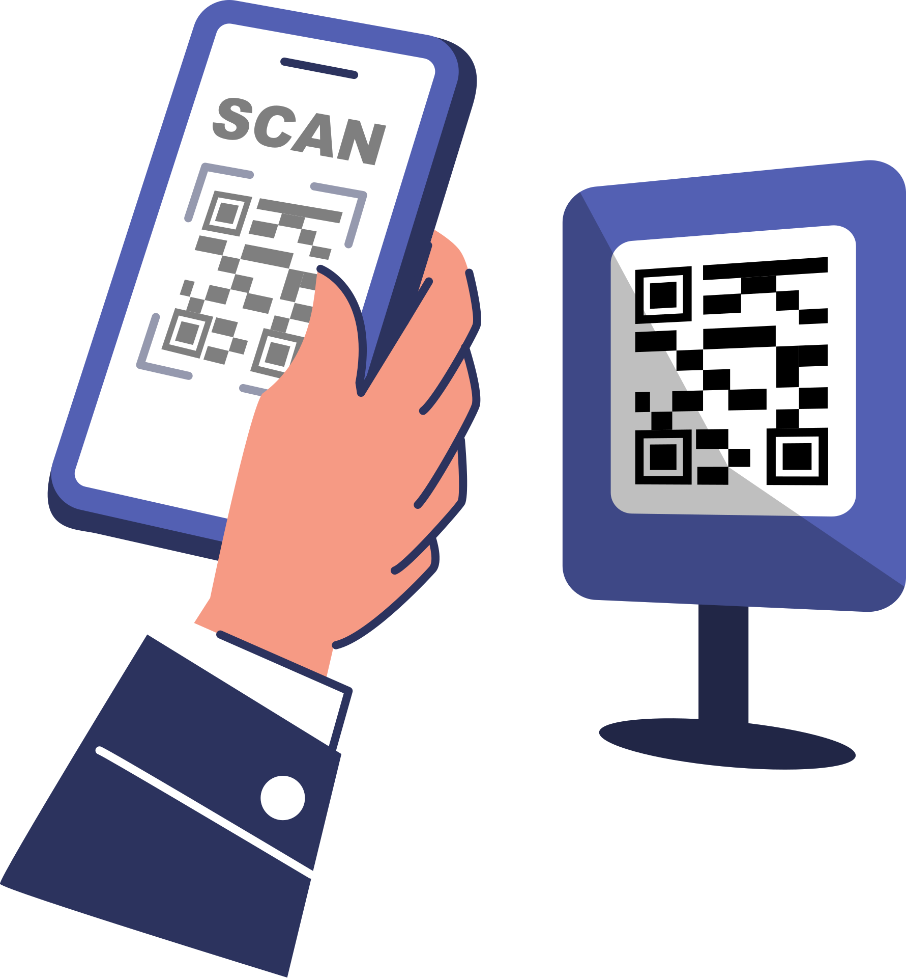
Objetivo General:
Desarrollar e implementar una plataforma digital con uso de códigos QR y base de datos centralizada para automatizar el registro de visitas en la sede Duoc UC San Bernardo.
Notes:
Corregir secuencia de objetivos

Slide 6




Objetivos Específicos:
Identificar y analizar los requerimientos funcionales y no funcionales necesarios para la automatización del registro de visitas.
Diseñar el modelo de datos y la arquitectura general de la solución que soporte el registro y consulta de información.
Definir los módulos principales del sistema (autenticación, lectura QR, reportes, gestión de usuarios) y su integración dentro del proyecto.
Seleccionar y justificar las tecnologías de software y hardware más adecuadas para la implementación del prototipo.
Validar los entregables del proyecto a través de pruebas técnicas y retroalimentación de los usuarios involucrados.
Notes:
Corregir secuencia de objetivos

Slide 7


Alcances y limitaciones
Alcance del Proyecto
Automatiza el registro de visitas usando QR del carnet.
Registra ingreso y salida con almacenamiento en base de datos.
Mejora la trazabilidad, reduce errores y ordena el flujo de acceso.
Incluye validación básica y control de roles.
Limitaciones del Proyecto
El QR solo obtiene el RUT, por lo que el resto de los datos deben ingresarse manualmente.
Dependencia tecnológica del lector y PC.
Algunos guardias tienen poca experiencia tecnológica.

Slide 8





Factibilidad
Tiempo
Recursos académicos
Tecnología
Apoyo externo
Posibles dificultades
Gestión del tiempo → riesgo de retrasos si no se cumplen los sprints.
Problemas técnicos → errores en la conexión con la BD o lectura de QR.
Comunicación → falta de claridad en requerimientos o retroalimentación.

Slide 9


Metodología
Scrum
Eventos Scrum
Sprint Planning
Daily Scrum
Sprint Review
Sprint Retrospective
Artefactos generados
Product Backlog
Sprint Backlog
Incrementos
Product Owner
Scrum master
Developers

Slide 10
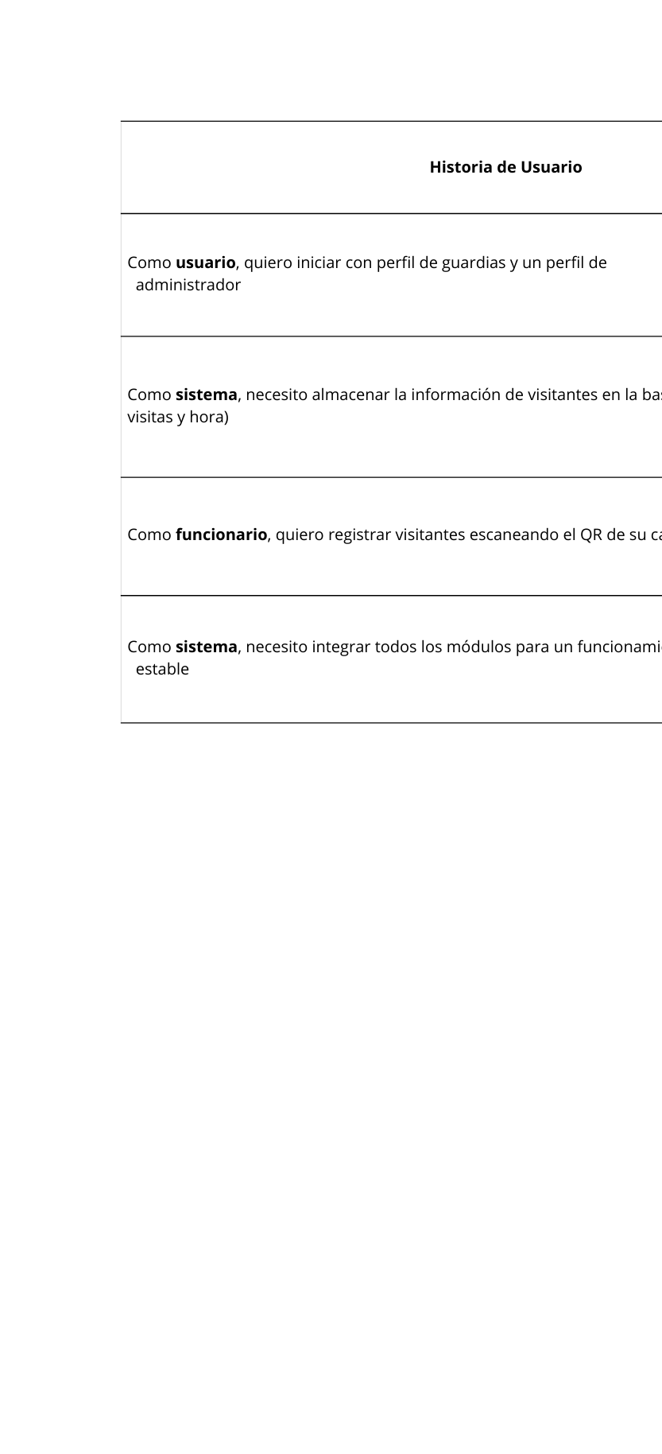

Plan de trabajo SCRUM
Product backlog general y priorizado
RESUMEN

Slide 11
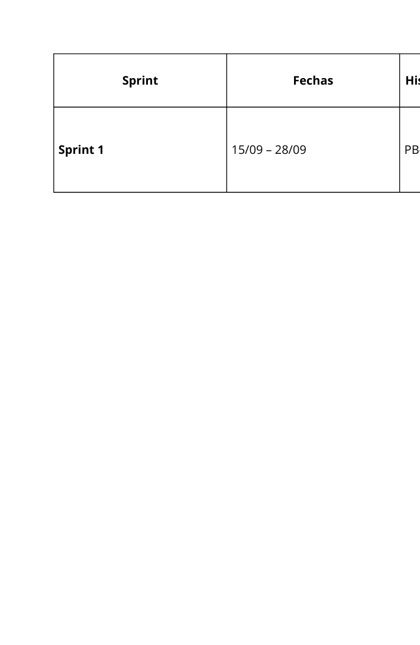


Plan de trabajo SCRUM
Sprints
RESUMEN
El proyecto consta de 6 sprints
2 semanas de duración
Inicio: 08/09
Termino: 03/12

Slide 12




Desarrollo Técnico
Frontend
Backend
Base de datos
Electron
Node.js
+
Express
IPC

Slide 13
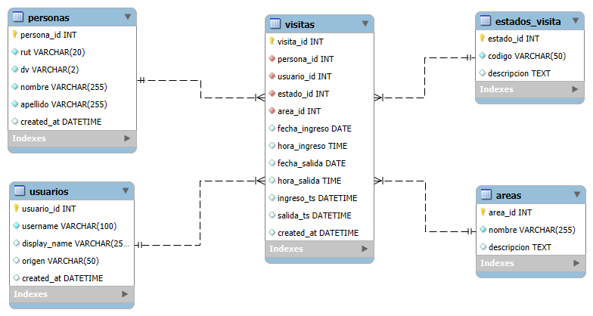
Diagrama de base de datos

Slide 14



Plan de pruebas
Alcance de las Pruebas
Autenticación de usuarios (Guardia / Administrador).
Registro de salida del visitante.
Pruebas funcionales
Registro de visitas mediante código QR.
Generación de reportes por rango de fechas.
Pruebas de usabilidad
Registro de visitas manual.
Validaciones y mensajes de error.
Pruebas de rendimiento (básicas)
Almacenamiento de datos en la base de datos SQLite.

Slide 15

Demo MVP VisitaSegura

Slide 16
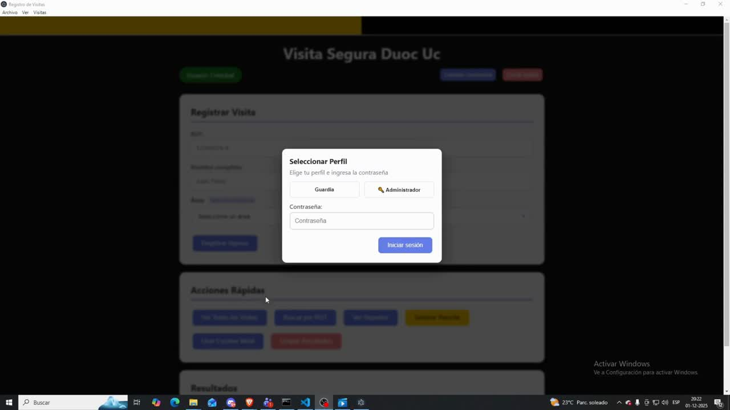
Video demostración

Slide 17


Conclusión
Mejora operativa
Metodología Scrum
Impacto del proyecto
Trabajo futuro

Slide 18
Reflexión
Aportes
Debilidades
Optimización del registro de visitas
Mayor seguridad y trazabilidad
Disminución de errores
Dependencia tecnológica
Poca familiaridad tecnológica por parte del personal de seguridad
Riesgo de retrasos si no se cumplen los plazos de los sprints
Perfil de Egreso Aplicado
Intereses Profesionales

Slide 19

Espacio para preguntas

Slide 20
Anexos

Slide 21
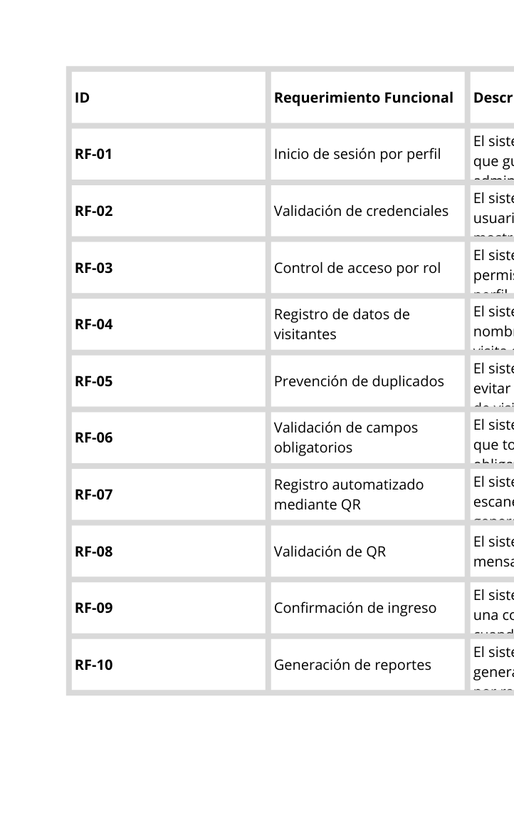
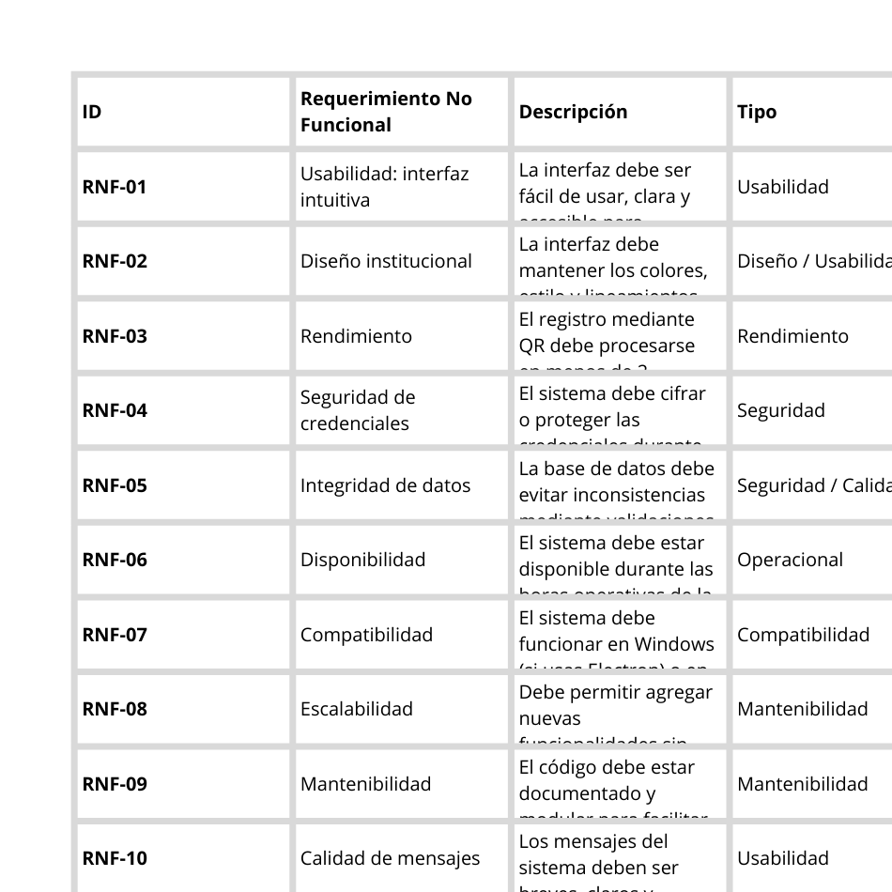
Requerimientos

Slide 22
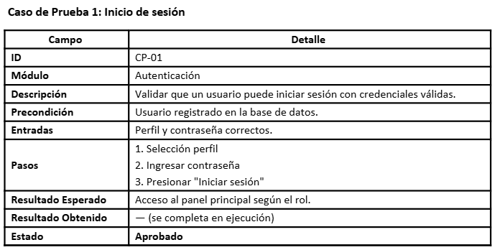
Casos de prueba

Slide 23
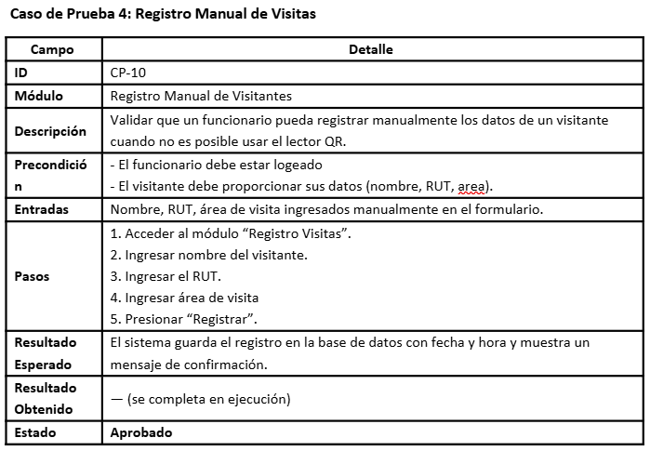
Casos de prueba

Slide 24





Tecnologias usadas
Frontend
Packaging / dev
electron-builder
nodemon
linter standard
Tasks programadas
Backend/API
node-cron (tarea de reporte diario y expiración).
Base de datos
Escaneo QR
@zxing/library

Slide 25
Seguridad en la Comunicación
IPC (Electron)
Renderer (UI)
contextIsolation + contextBridge: El preload expone una API pequeña y segura (ej. electronAPI.showDialog, onMenuEvent).
IpcMain como controlador: El proceso main valida peticiones, maneja handlers (invoke/handle) y envía eventos seguros (webContents.send).
Renderer sin nodeIntegration: El frontend solo usa la API expuesta; esto reduce significativamente la superficie de ataque.
Separación clara de responsabilidades: Renderer → usa HTTP hacia el backend (Express) para datos persistentes y autenticación.
contextBridge (preload)
Main (ipcMain)
Backend (Express)

Slide 26

Plan de trabajo SCRUM
Product backlog general y priorizado

Slide 27
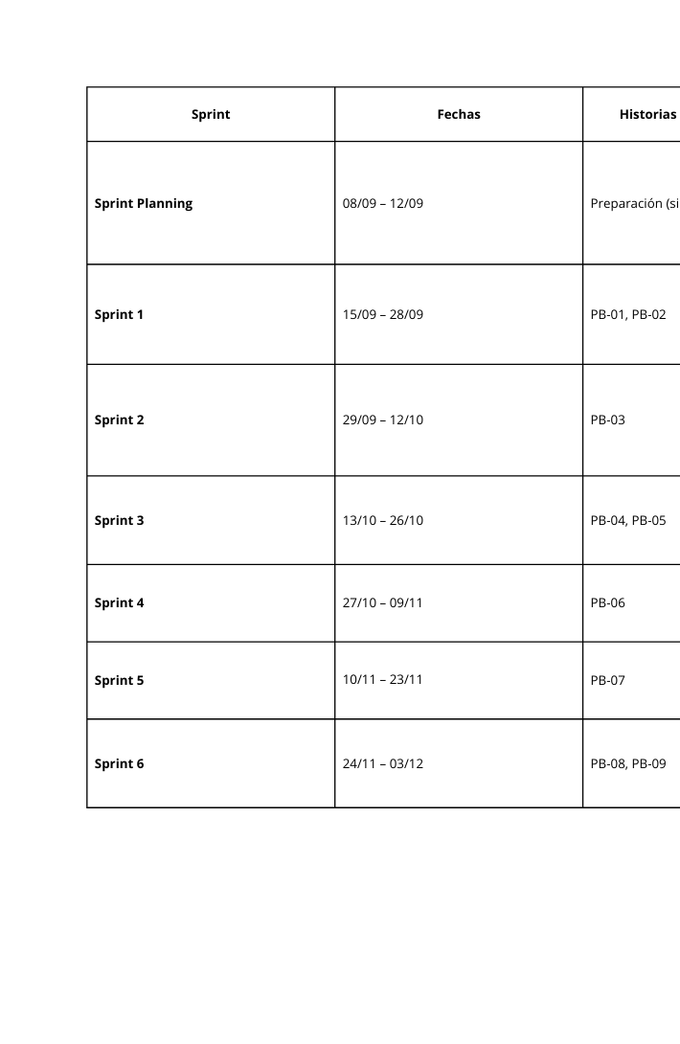
Plan de trabajo SCRUM
Sprint

Slide 28




Extracto Modelo de negocios Canvas
¿Como se diferencia?
¿Cómo entrega valor?
Automatizar el proceso de ingreso y salida, mediante el qr
Agiliza el control de visitas mediante la cedula de identidad
Centraliza registros en una base de datos para fácil consulta.
Generación reportes automáticos
Reduce tiempos de atención y errores humanos en el registro.
Clientes principales
Funcionarios, visitantes y área de seguridad de Duoc UC San Bernardo

Slide 29
